Slide 1
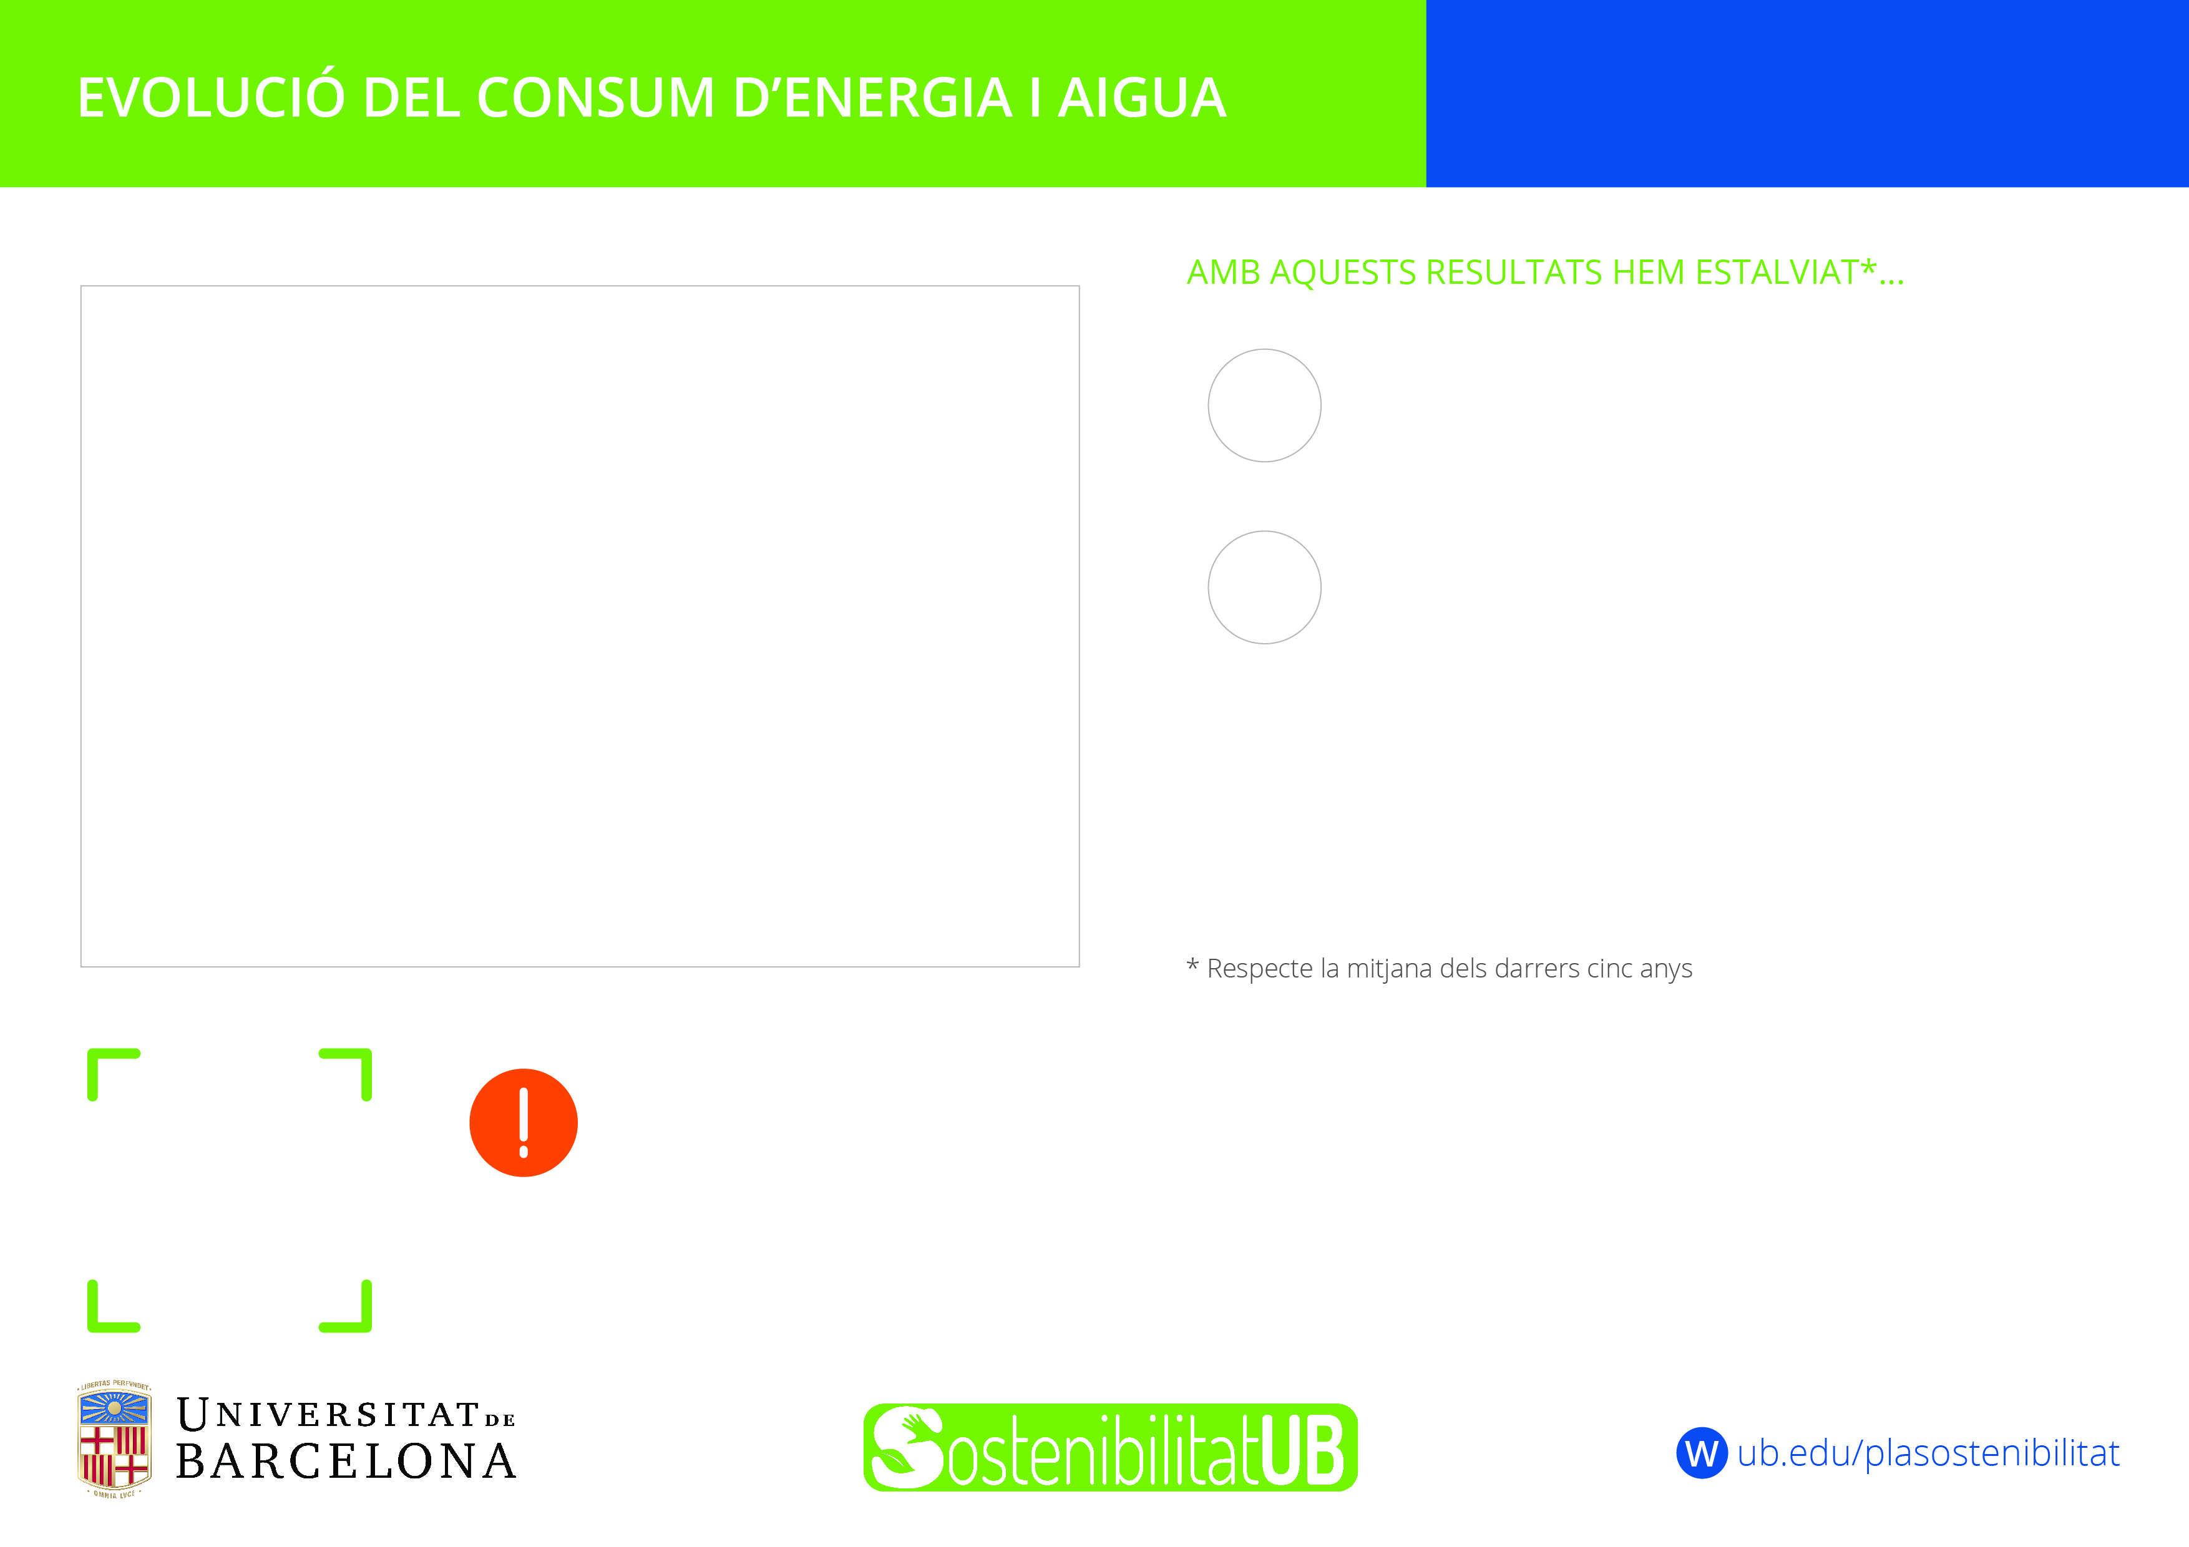
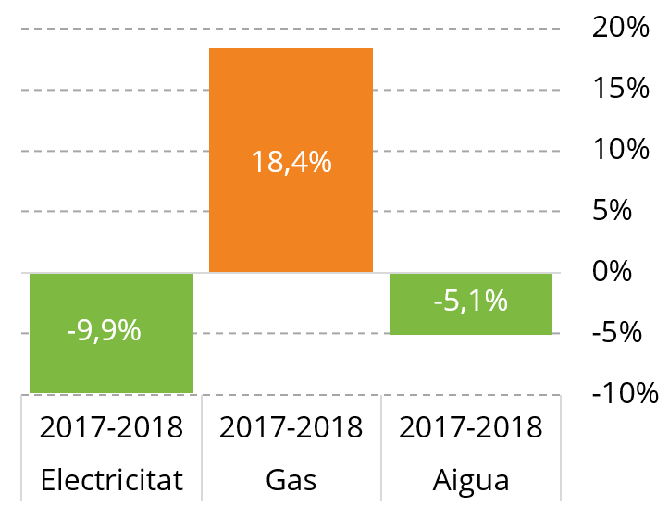



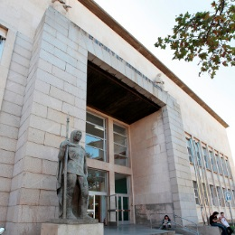
Facultat de Belles Arts
gener – juny 2018
...l’electricitat de 118 ordinadors i monitors encesos tots els dies laborables d’un any
...el gas que contenen 112 bombones de butà
... l’aigua per omplir mitja piscina olímpica
Seguim estalviant electricitat i aigua, però necessitem que ens ajudis a millorar aquests resultats amb un consum responsable.
Busca al teu centre els missatges de la campanya Desconnecta’ls, desconnecta.

